Slide 1


ПРОЕКТ Telegram-бот
для языковой школы «SkyTat»

Slide 2
Описание проекта
Проект представляет из себя Telegram-бота для решения проблем, связанных с трудоемкостью организации занятий языковой школы “Skytat”. Ранее проектом по созданию вспомогательного бота никто не занимался. Потребность в его создании появилась из-за возникновения проблем устройства учебного процесса с постепенным увеличением количества учеников. Бот будет помогать ученикам ориентироваться в расписании, получать актуальную информацию о занятиях и изучать татарский язык.

Slide 3
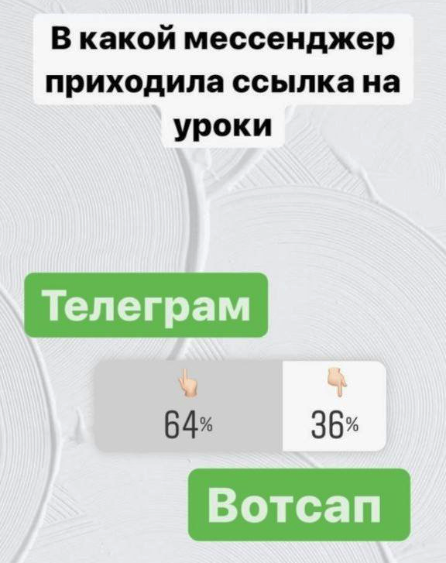
Задачи
1. Опрос для выявления необходимости;
2. Запрограммировать Телеграмм-бот на языке Python;
3. Автоматизировать рассылку сообщений;
4. Сделать ежедневную рассылку полезных материалов;
5. Подключить бот к сайту.

Slide 4
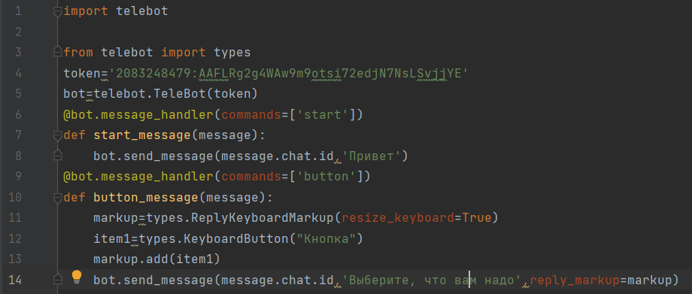
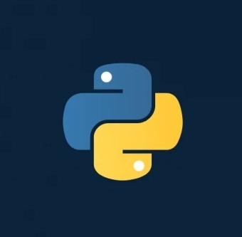
Результат
START
Код
Выберите группу преподавателя
Выберите группу(по времени)
Назад

Slide 5
Возможности для развития
Конфиденциальность бота
Добавление записи на занятия
Техническая поддержка
Раздел «О нас»
Наши услуги

Slide 6
Спасибо за вопросы!
Бот сейчас в стадии разработки, поэтому даже после проделанной работы необходимо выполнить много задач и подзадач для достижения результата.

